Slide 1




CAPSTONE
Propuesta de
proyecto
Implementación y Personalización de Odoo para la Gestión de Procesos en Laboratorio Ambiental Surgidero SPA
Por: Javiera Rehbein
David Reyes
Mateo Salazar

Slide 2
Contexto
Surgidero SpA es una empresa ubicada en Puerto Montt que brinda servicios técnicos para el monitoreo, análisis y gestión de ecosistemas acuáticos.
Apoya proyectos de acuicultura y medioambiente.
Realiza salidas a terreno para muestreo, mediciones y control ambiental.
Cuenta con equipos especializados y personal técnico en constante movimiento.

Slide 3
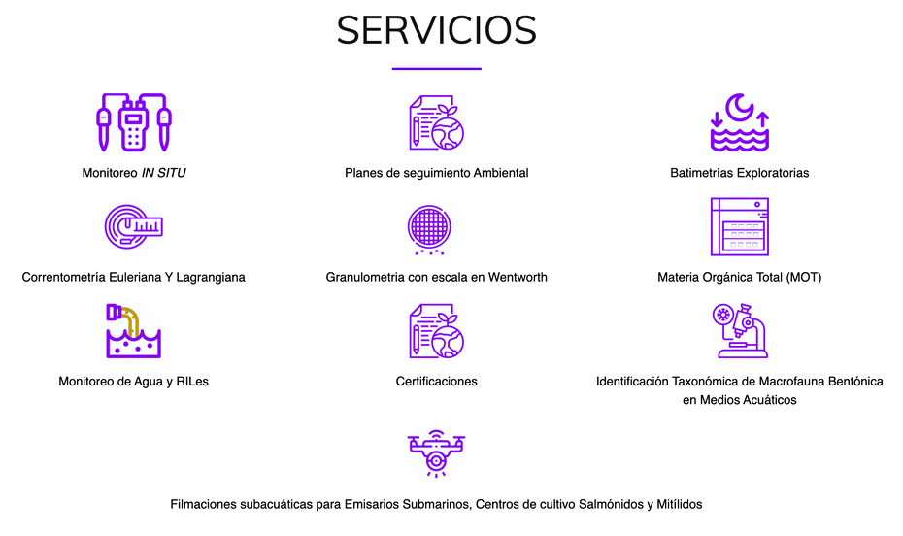
Problemática
Actualmente, Surgidero enfrenta dificultades en la gestión de sus procesos:
Asignación de equipos y personal se realiza de manera manual.
Poca trazabilidad de las salidas a terreno.
Generación de reportes es lenta y dispersa.
Dificultad para centralizar la información de operaciones.

Slide 4
Objetivos
General:
Implementar una solución basada en Odoo ERP que permita optimizar y automatizar los procesos internos de Surgidero.
Específico:
Gestionar equipos y personal de forma eficiente.
Controlar salidas a terreno con georreferencia.
Centralizar datos y generar reportes para apoyar la toma de decisiones.

Slide 5
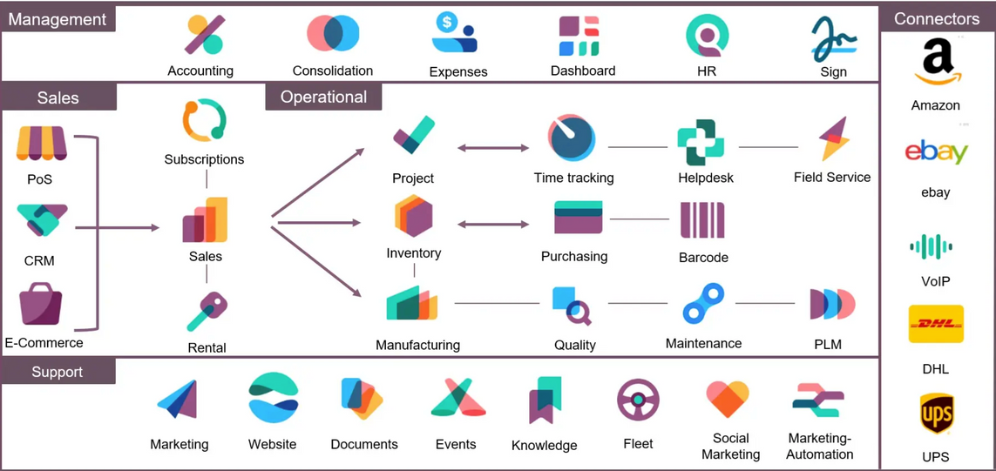
Solución Propuesta
Módulos base a utilizar:
Inventario
RRHH
Proyectos
Módulo personalizado:
“Salidas a Terreno” → registro de visitas, geolocalización, checklist de equipos y reportes.
Ventajas de la solución
Modular y adaptable a las necesidades del laboratorio.
Open Source → sin licencias costosas.
Integración nativa de todos los procesos.
Interfaz web accesible desde cualquier lugar.
Seguridad mediante roles y permisos.

Slide 6





Competencias Desarrolladas
Gestión de proyectos informáticos (planificación + cronograma).
Arquitectura de soluciones sistémicas (módulos Odoo + integraciones).
Desarrollo de software (módulo custom en Python/XML).
Base de Datos y pruebas de calidad

Slide 7
Logros Esperados
Centralización de toda la información en un único sistema.
Reducción de errores en asignación de equipos y personal.
Mejor trazabilidad de salidas a terreno.
Reportes automáticos para gestión ambiental y acuícola.
Mayor eficiencia operativa y soporte a la toma de decisiones estratégicas.

Slide 8
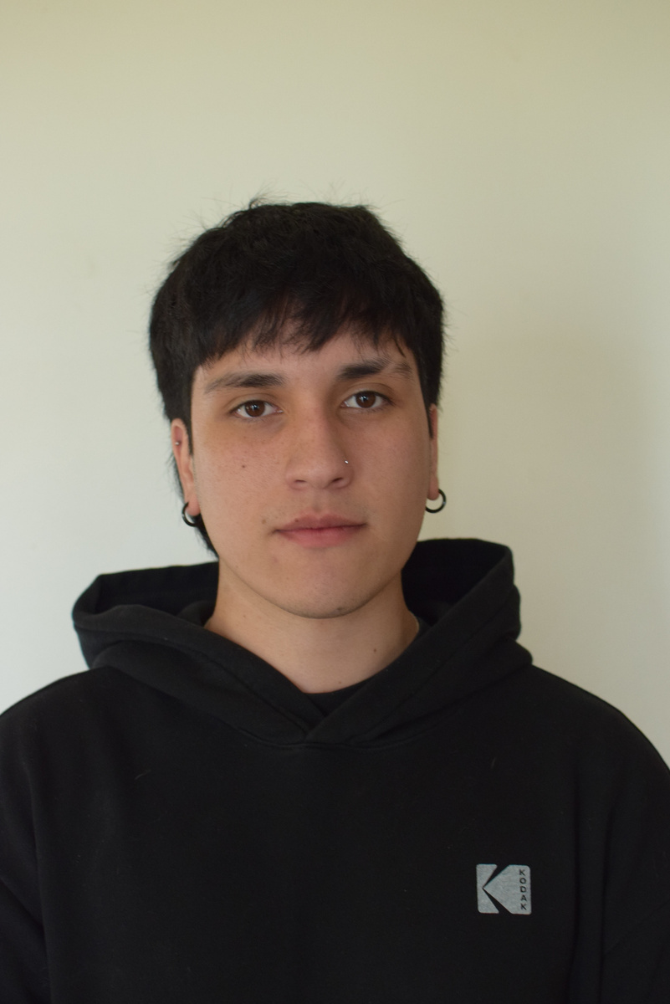
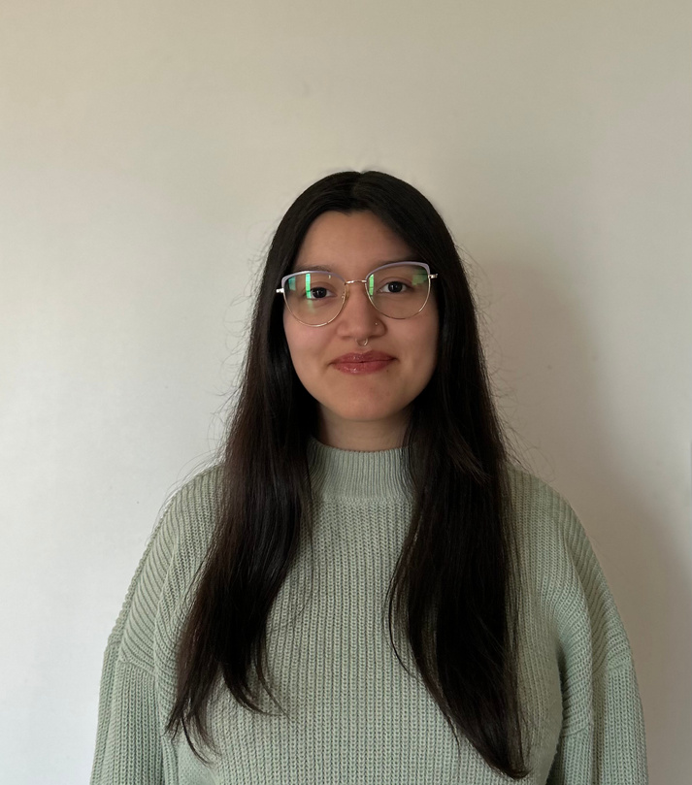
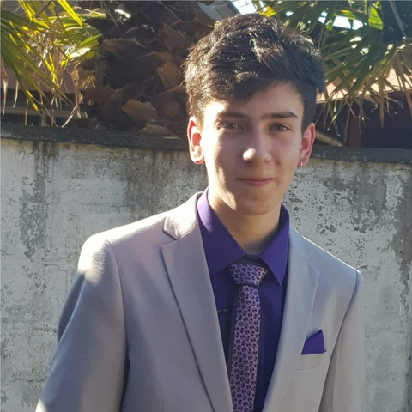
Equipo
David Reyes
Javiera Rehbein
Mateo Salazar

Slide 9
CAPSTONE
Muchas
gracias
Implementación y Personalización de Odoo para la Gestión de Procesos en Laboratorio Ambiental Surgidero SPA

